Slide 1

“PLAN DE MARKETING Y DESARROLLO DE LA NUEVA LÍNEA DE PRODUCTOS GATORADE RAIN EN LA CIUDAD DE GUAYAQUIL”

Slide 2
Análisis de Marketing local de las bebidas no alcohólicas
ANALISIS DE MERCADO
Aguas sin gas
Jugos Naturales
Jugos Envasados
Hidratantes
Energizantes
Colas

Slide 3
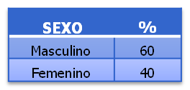
INVESTIGACION DE MERCADO
INVESTIGACION DE LA DEMANDA
DISTRIBUCIÓN POR SEGMENTOS
EDAD | %
12 -15 Años | 15
16 -19 Años | 30
20 -24 Años | 13
25 -29 Años | 11
30 -34 Años | 11
35 -39 Años | 10
40 -45 Años | 10

Slide 4
INVESTIGACION DE MERCADO
COMPETIDORES
La preferencia por la marca GATORADE alcanza un 49% del mercado ecuatoriano

Slide 5
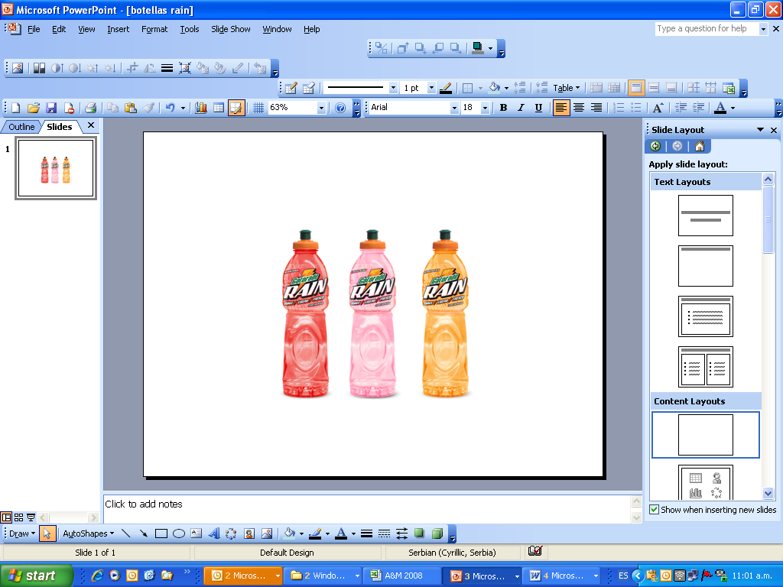
INVESTIGACION DE MERCADO
CONCEPTO DE GATORADE RAIN
Es toda una nueva experiencia de sabor:
Más refrescante, más suave y más ligero.
Gatorade Rain es la bebida hidratante más fácil de tomar que calma la sed mas intensa y conserva las propiedades funcionales de tu Gatorade tradicional.

Slide 6
Considera apropiado los sabores, botella, colores y etiqueta?

Slide 7

INVESTIGACION DE MERCADO
FOCUS GROUP
Distribución de Personas

Slide 8

CADENA DE SUMINISTROS
Canal de Distribución Corto:
Aprovisionamiento
Distribución

Slide 9
MATRIZ BCG
TASA DEL CRECIMIENTO DEL MERCADO
GATORADE RAIN
?
ALTA
BAJA
ALTA
BAJA
CUOTA RELATIVA DE MERCADO

Slide 10
ANÁLISIS DE
POSIBILIDADES DE ACCIÓN
ATRACTIVIDAD DE MERCADO
PARA MI PRODUCTO / IMPORTANCIA
PRESENCIA REAL / NIVEL
0
1
2
3
4
0
1
2
3
4
CRECIMIENTO
4
3
ACCESIBILIDAD
4
4
CONCENTRACIÓN DE CLIENTES
4
3
MANEJO DE CVP
4
3
MULTIPLICACIÓN
52
ATRACTIVIDAD DE MERCADO
13

Slide 11
ANÁLISIS DE
POSIBILIDADES DE ACCIÓN
COMPETITIVIDAD DE LA EMPRESA
PARA MI PRODUCTO / IMPORTANCIA
PRESENCIA REAL / NIVEL
0
1
2
3
4
0
1
2
3
4
TECNOLOGÍA
2
2
PRECIO
(ALTO / BAJO)
3
3
DISTRIBUCIÓN
4
4
CALIDAD DE PRODUCTO
4
4
MULTIPLICACIÓN
45
ATRACTIVIDAD DE MERCADO
11.25

Slide 12
ATRACTIVIDAD DE MERCADO Y
COMPETITIVIDAD
0 - 5
12 - 16
B
DESARROLLO
SELECTIVO
GATORADE RAIN
C
CRECIMIENTO
OFENSIVO
16
-
12
ALTA
POSIBILIDADES DE ACCIÓN
ATRACTIVIDAD
MEDIA
A
DESINVERSIÓN
D
PERFIL BAJO
5
-
0
BAJA
DÉBIL
MEDIA
FUERTE
COMPETITIVIDAD DE LA FIRMA

Slide 13
ANÁLISIS DE SEGMENTACIÓN Y
POSICIONAMIENTO
El producto está dirigido al sexo femenino pero sin discriminar al sexo masculino comprendidos entre los 24 a 45 años de edad que practiquen algún deporte o realice alguna actividad física.
Macro Segmentación
Micro Segmentación

Slide 14
MACRO SEGMENTACIÓN
Definición del campo de actividad e identificación de factores claves a controlar.
Definición del mercado de referencia:
  Funciones
  Grupo de compradores
  Tecnologías

Slide 15
MICRO SEGMENTACIÓN
Segmentación geográfica
Segmentación demográfica
Segmentación psicográfica
Segmentación producto-beneficio

Slide 16
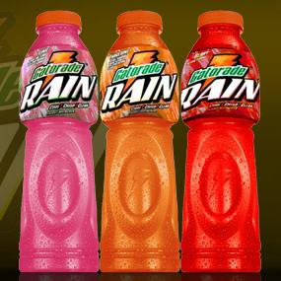
MATRIZ ANSOFF
PRODUCTOS
ACTUALES
NUEVOS
MERCADOS
ACTUALES
NUEVOS

Slide 17
MATRIZ FCB
APREHENSIÓN
INTELECTUAL
EMOCIONAL
APRENDIZAJE
AFECTIVIDAD
IMPLICACIÓN
FUERTE
RUTINA
HEDONISMO
DÉBIL

Slide 18
PLAN DE MARKETING
OPERATIVO Y COMUNICACIONAL
OBJETIVOS
Determinar el impacto y aceptación que causa en el mercado nuestro nuevo producto.
Lograr que el porcentaje de ventas crezca continuamente.
Tener una gran participación en el mercado.

Slide 19
      Empaque
Manzana roja
Kiwi fresa
Naranja mandarina

Slide 20

LOGO DEL PRODUCTO
INSTITUCIONAL DE LA MARCA GATORADE MAS LA PALABRA
RAIN

Slide 21
METODO DE
FIJACION DE PRECIOS
Nuestra empresa seleccionó un método de fijación de precios por sobreprecio, tomando un 10 % como estándar a los costos del producto.

Slide 22
COMPETENCIA DIRECTA
Producto | Precios
Pro Fit | $0.70
Pro Fit Light | $0.70
Powerade | $0.60
Tesalia Sport | $0.60
COMPETENCIA INDIRECTA
Producto | Precio
Agua | $0.25
Jugos Naturales | $0.50
Jugos Artificiales | $0.45
Bebidas Energizantes | $2.00
Colas | $0.40

Slide 23
PROMOCION
PRENSA , RADIO Y TELEVISION
DIRECTA
* Mailing
* Internet
* Revistas especializadas en deportes

Slide 24
DISTRIBUCION
2 UNICOS DISTRIBUIDORES A NIVEL NACIONAL:
* DISTRUIDORA JCC
* CORPORACION FAVORITA

Slide 25
PLAN DE COMUNICACION
OBJETIVOS:
Aumentar el reconocimiento de nombre y marca en el segmento de mercado
Informar sobre los atributos y cualidades de nuestro producto
Establecer en nuestros consumidores una posición de fidelidad con respecto a la funcionalidad de nuestro producto

Slide 26
CONCEPTO CENTRAL DE COMUNICACION
“Nuevo Gatorade Rain es toda una nueva experiencia de sabor:
Más refrescante, más suave y más ligero “.

Slide 27
POSICIONAMIENTO
“Cuando sientas sed, calor o sensación de cansancio y gustas de un sabor más ligero y refrescante, GATORADE RAIN es la bebida que calma la sed más intensa y fácil de digerir, que rehidrata, repone y reactiva todos los fluidos que se pierden al sudar, devolviéndole al cuerpo las sales y minerales que el cuerpo necesita para dar lo mejor de uno mismo durante la actividad física “.

Slide 28

CAMPANA EN MEDIOS
Television
Radio
Lanzamiento en televisión con 820 TRPS que son la cantidad de puntos de rating con que alcanzas a un grupo objetivo.

Slide 29
PROGRAMACION
Presentación por parte de Nutricionista del GSSI, qué es Gatorade Rain.
Presentación del profesor y realización de la actividad.
Sampling de Gatorade Rain por parte de los modelos y entrega de kits Rain.

Slide 30
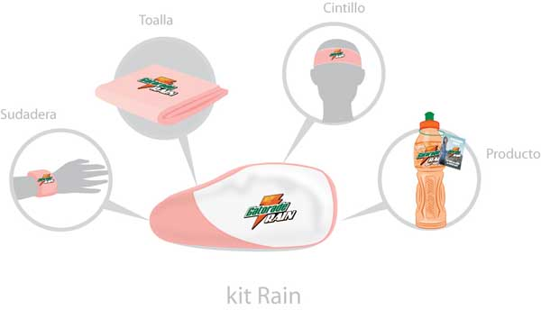
KIT RAIN

Slide 31
MATERIAL POP DE APOYO AL TRADE
AFICHE
DISPLAY
COLGANTE

Slide 32
EVALUACION FINANCIERA
PLAN DE INVERSION PEPSICO

Slide 33
EVALUACION FINANCIERA
COSTO DE VENTA
ULTIMO TRIMESTRE DEL 2008

Slide 34
VENTAS 2008
TRIMESTRALES

Slide 35
EVALUACION FINANCIERA
FLUJO DE EFECTIVO ANUAL
Proyección 5 años

Slide 36
FLUJO DE CAJA ANUAL

Slide 37
EVALUACION FINANCIERA
VAN = VALOR ACTUAL NETO
Tasa de descuento: KPM = Rf+B(Rm-Rf)+Rpaís
Rf = Tasa de libre riesgo
B = Dato de la compañía Pepsico
Rm = Tasa libre de mercado
(Rm - Rf) = Ibbotsso
Rp = Riesgo país
Tasa de descuento: KPM = 4.26%+0.89 (8.4%)+7.89%= 19.626%
VAN: $ 582,000.13 VAN > 0 = RENTABILIDAD

Slide 38
ANALISIS FINANCIERO
TIR = TASA INTERNA DE RETORNO
Tasa de descuento 19,623%
TIR 96%
TIR > Tasa Dscto = FACTIBLE

Slide 39
ANALISIS DE SENSIBILIDAD
SUPUESTO 1 SUPUESTO 2
Inflación: aumento a 12% Inflación: mantiene 9,87
Ventas: 10% Ventas: decremtento -5

